Slide 1
백엔드 프레임워크를 실행
프레임워크
실행 가능한 절반만 만들어진 SW
임베디드 WAS
절반만 만들어진 프레임워크가 실행되는 프로세스
나머지 절반인 개발자의 코드가 추가됨

Slide 2
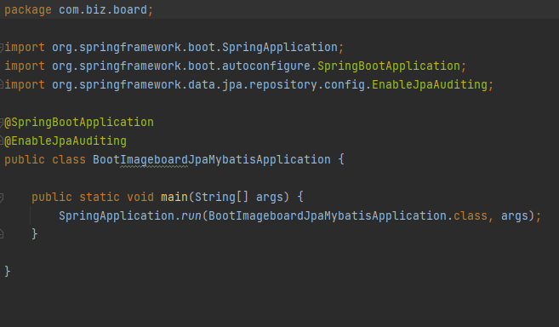
백엔드 프레임워크를 실행
스프링부트
임베디드 WAS 지원
java 어플리케이션 형태로 실행

Slide 3
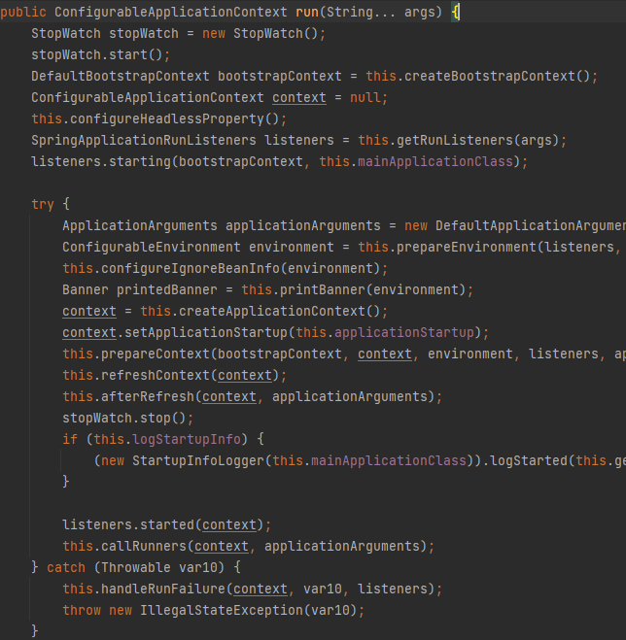
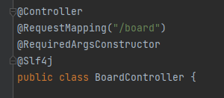
백엔드 프레임워크를 실행
스프링부트
CLASSPATH 에 있는 자원중 컨트롤러 탐색

Slide 4
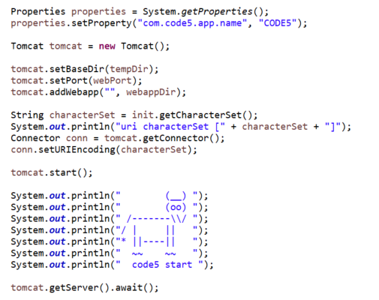
백엔드 프레임워크를 실행
RunCode5
임베디드 톰캣 사용
Jetty, Undertow 등 확장 가능
서비스 코드를 스캔하지 않음
실행 시점에 클래스 확인

